Slide 1

Automatické blinkry na motorku
David Dumbrovský
2020/2021

Slide 2
Obsah
Úvod
Využité technologie
Princip
Výsledek práce
Videoukázka
Možné vylepšení do budoucna

Slide 3

Úvod
Proč tento projekt?
Konkurence

Slide 4
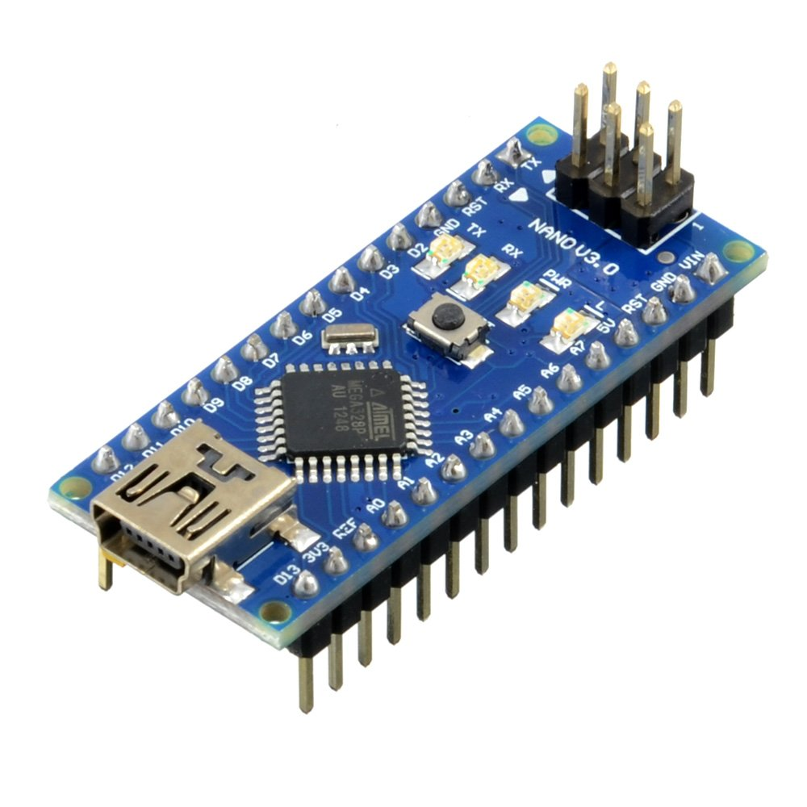

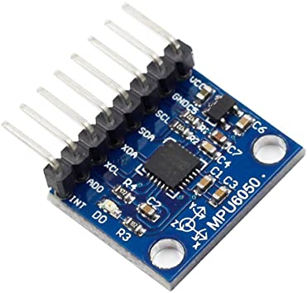

Využité technologie
Hardware
Software
Arduino Nano V3.0
MPU-6050
VS Code
PlatformIO

Slide 5


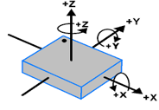
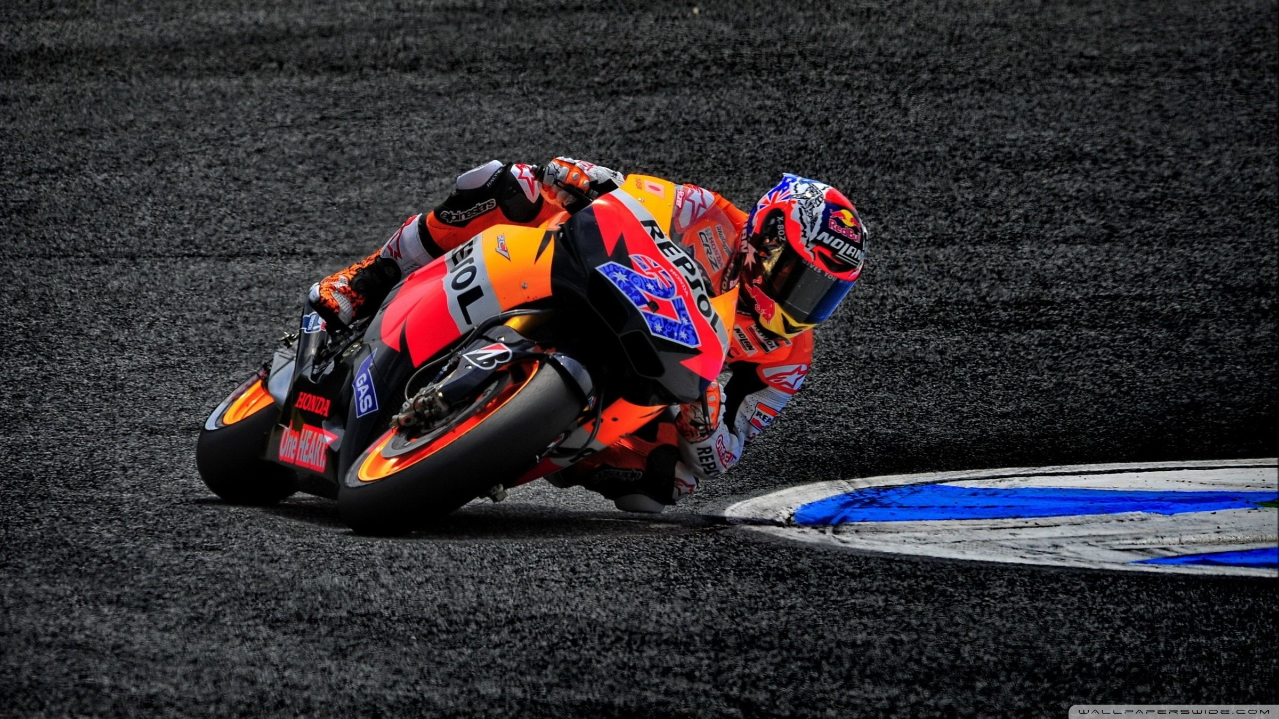
Princip fungování
Zmáčknutí tlačítka
Zaznamenání náklonu
Vypnutí programu
Princip čipu MPU-6050

Slide 6
Postup projektu
Zapojení součástek
Vyzkoušení součástek
Konečné zapojení

Slide 7
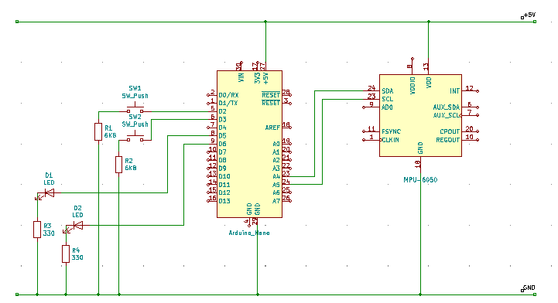
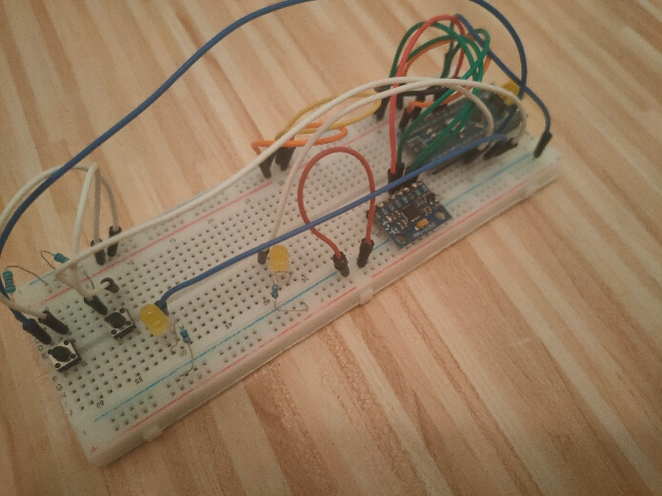
Výsledek práce

Slide 8
Videoukázka

Slide 9
Možné vylepšení do budoucna
Změna vývojové desky
Externí napájení
Vytisknutí plastového obalu

Slide 10
DĚKUJI ZA POZORNOST!
GitHub:
https://github.com/dumbricek/final_project

